Slide 1



Kriza kot priložnost za rast -oblikovanje varnega prostora v COVID času s pomočjo prostovoljcev in digitalne platforme Discord
Javni zavod Mladi zmaji
Maja Majcen, univ.dipl.soc.del.
Koordinatorka Mladih zmajev Bežigrad

Slide 2

„PROBLEMSKA“ VPRAŠANJA
Kako podpreti mlade, ko so stiki prepovedani?
Kaj so sploh njihove potrebe?
Katera platforma je najboljša?
Kako jih pritegniti na nekaj novega?
Ali imamo kot organizacija potrebna znanja?
Na koga&kaj se lahko opremo?
…

Slide 3
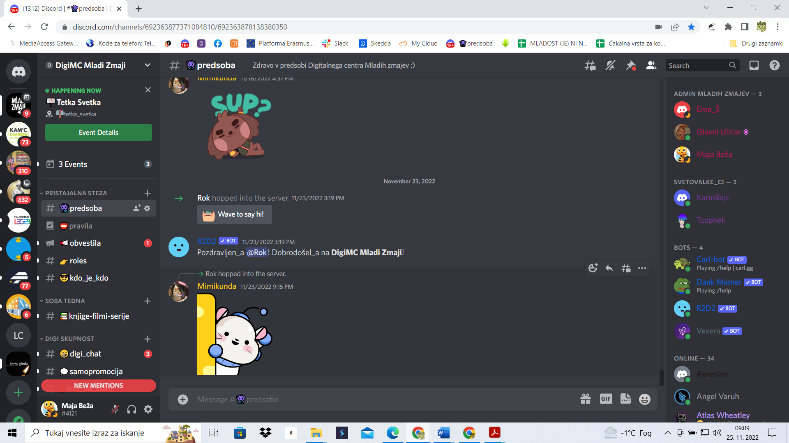
KAKO SMO SE ODZVALI?
DISCORD
POVEZAVA:
https://discord.gg/6hx4xHd

Slide 4
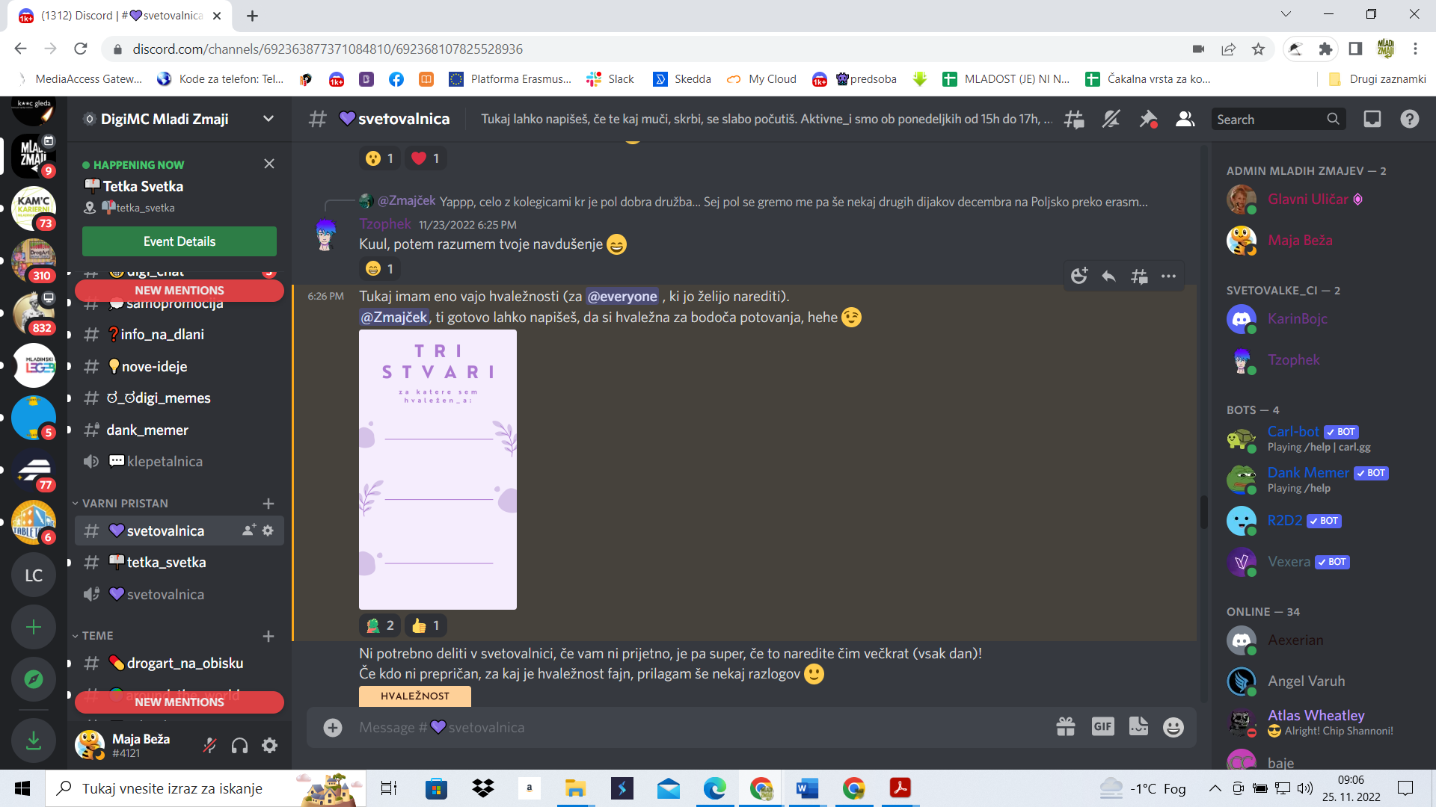
#SVETOVALNICA

Slide 5
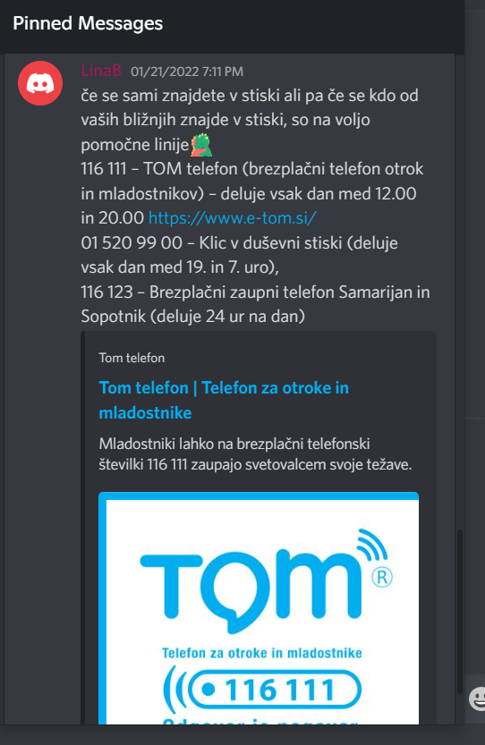
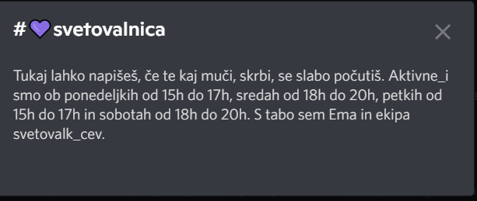
„NAVODILA“ ZA UPORABO

Slide 6
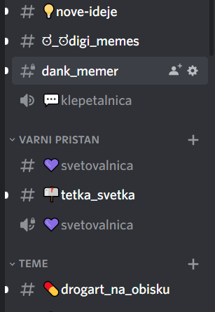
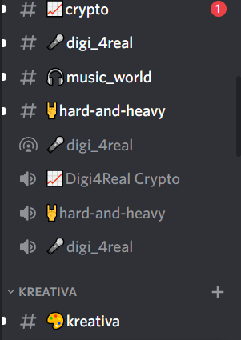
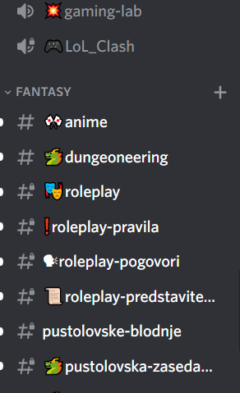
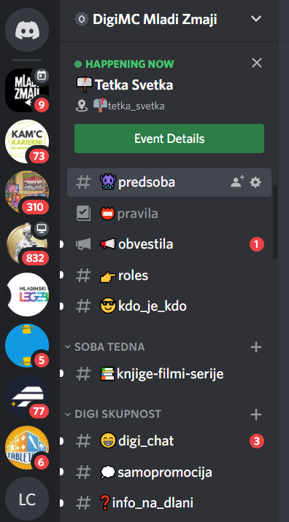
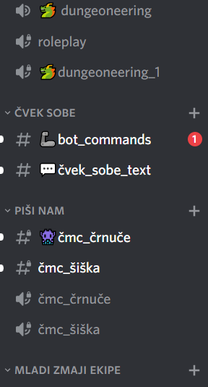
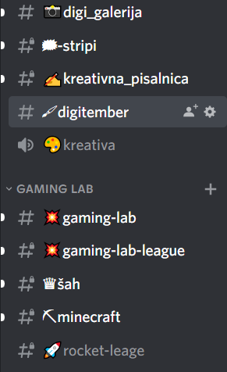
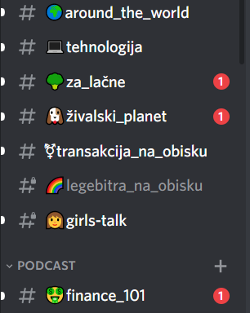
KANALI DANES:

Slide 7
SESTAVINE, KI SO POVEČALE USPEŠNOST:
VRSTNIŠKA PODPORA (MLADI ZA MLADE)
MENTORIRANI PROSTOVOLJCI_KE IN PRAKTIKANTI_KE
INTERVIZIJE PSIHOSOCIALNE SVETOVALKE IN PODPORNE EKIPE
PROSTOR ZA EKSPERIMENT IN SPROTNO PRILAGAJANJE
GLAS MLADIH
PODPORA ŠIRŠE EKIPE

Slide 8

ZAKAJ TAK NASLOV?
KITAJSKA PISMENKA – NEVARNOST IN PRILOŽNOST/TOČKA SPREMEMBE
„UČNI“ MOMENTI:
DIGITALNI SVET NI ENAK FIZIČNEMU
NUJNOST KVALITETNEGA MENTORSTVA
PRENOS ZAUPANJA ZA UPRAVLJANJE MLADIM
POGUM ZA PREIZKUŠANJE INOVACIJ (POVEZOVANJE RAZLIČNIH SVETOV)

Slide 9




VPRAŠANJA?
HVALA ZA POZORNOST!
www.mladizmaji.si
maja.majcen@mladizmaji.si

